Slide 1
Depozite de date în Azure
Prezentare realizată de:
Cîrșmar Daniel
Ghimp Sergiu
Teodorescu Alexandru

Slide 2
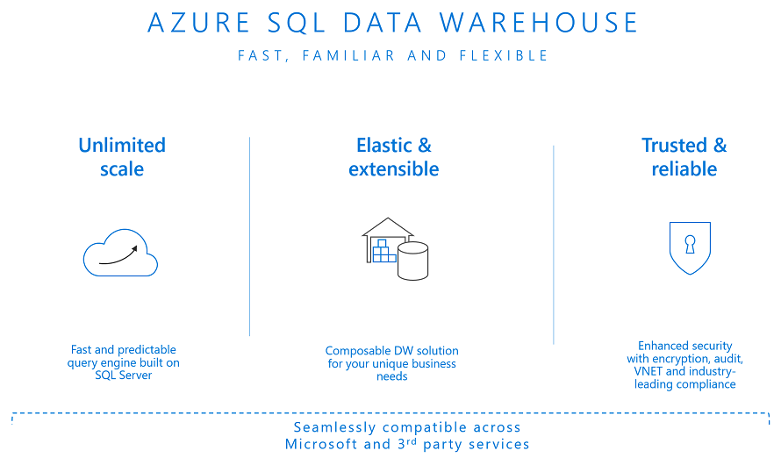
Generalități
•Despre azure și depozite de date
•Medii de lucru

Slide 3
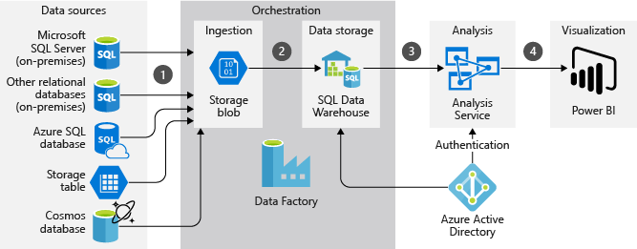
SOLUȚII DE STOCARE ÎN PLATFORMA AZURE
•Platforma Microsoft Azure are o gamă largă de opțiuni de stocare a datelor la dispoziția utilizatorului, fiecare cu caracteristici și trăsături diferite care le fac potrivite pentru un anumit tip de date și scenariu.
• The 3 or 4 V'S

Slide 4
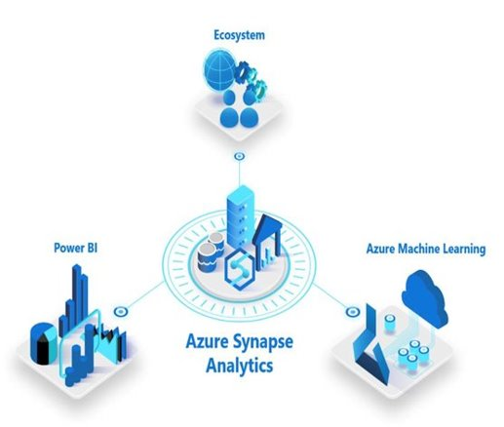

Motoare SQL
•Azure Synapse Analytics (fost Azure SQL Data Warehouse)
•Azure SQL Database
•Azure SQL Database Hyperscale
•SQL Server Integration Services (SSIS)

Slide 5
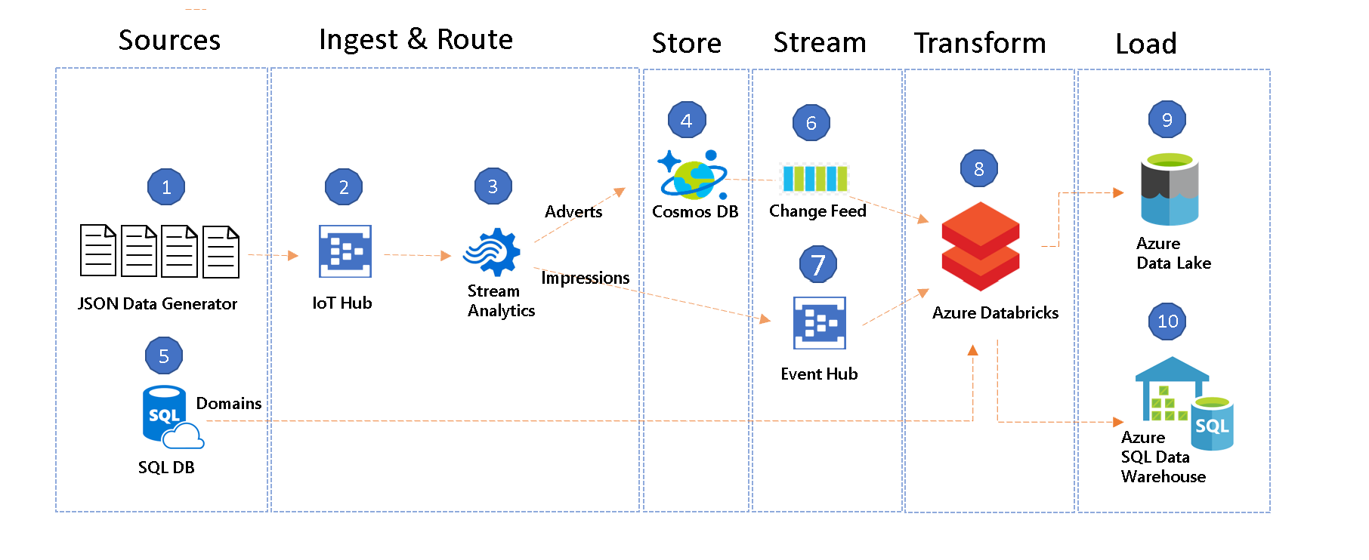
Arhitectura de ingestie
ETL
Extract
Transform
load
Straturi de curatare
RAW LAYER
CLEAN LAYER
TRANSFORMED LAYER

Slide 6
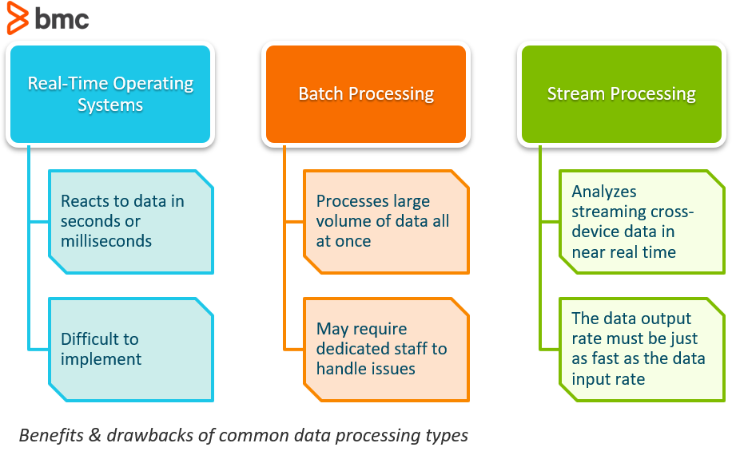
Metode de populare a depozitelor de date
In timp real
Pe loturi( Batch )
Arhitectura lambda

Slide 7
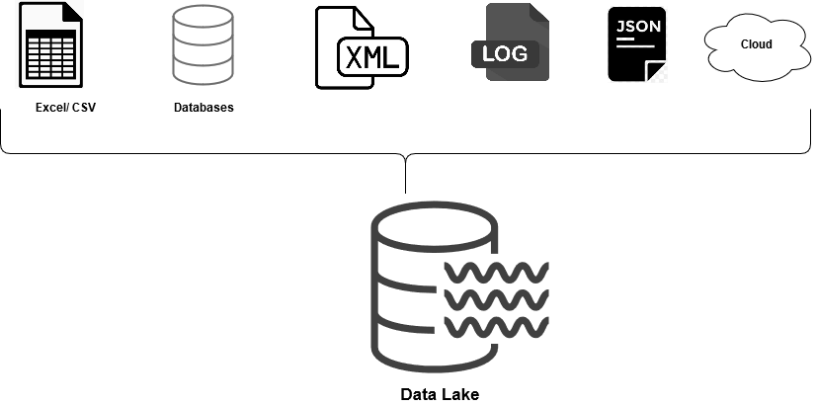
Data Lake
Azure Data Lake Gen 1
Azure Data Lake Gen 2
Azure Storage

Slide 8
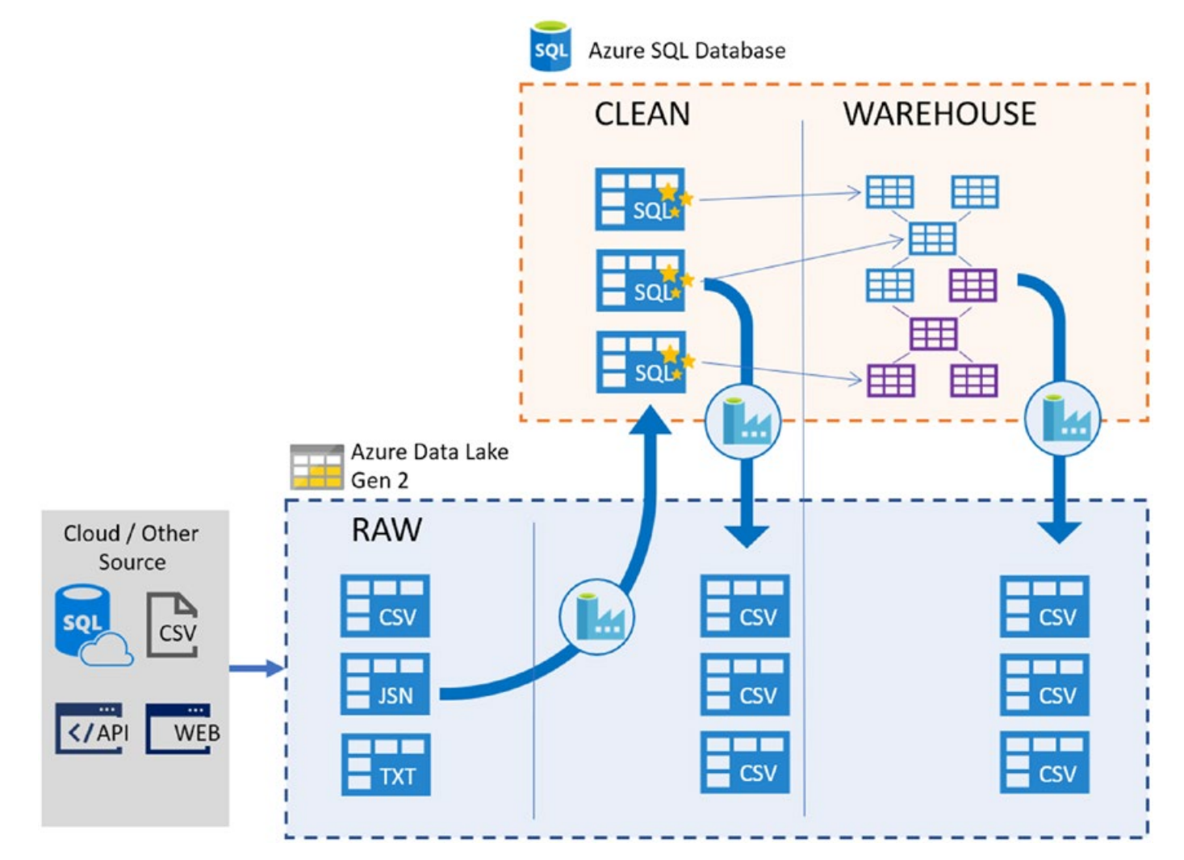
Planificarea si implementarea Enteprise Data Lake
Curatarea in cadrul unei baze de date
Curatarea in cadrul unui Data Lake
Curatarea in Azure Data Factory

Slide 9
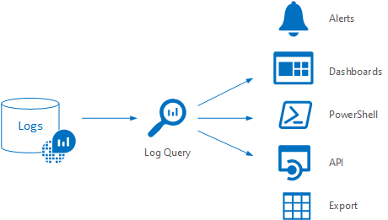
Logare, audit și reziliență
1. Înregistrarea procesului de mișcare a datelor
Baza de date Azure SQL activitate ce trebuie să fie înregistrată pe platformă.
2. Auditarea procesului de mișcare a datelor
Timpii de procesare a auditului pot crea o imagine mai completă a capacității platformei.
3. Incorporarea rezilienței în procesul de mișcare a datelor
Azure Data Factory este utilă pentru o implementare rapidă și ușoară;

Slide 10
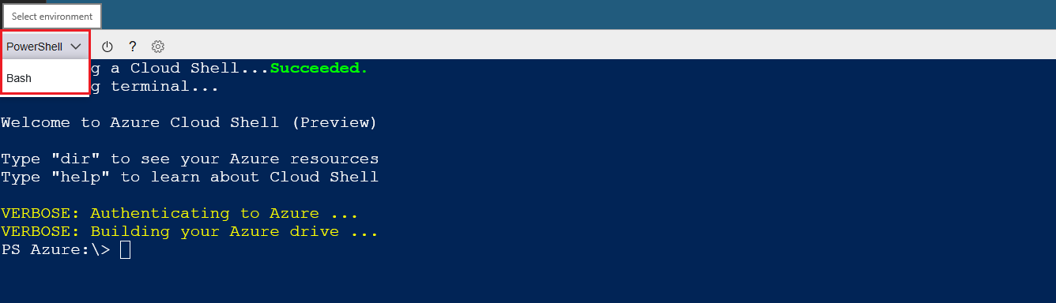
Folosirea scripturilor și automatizării
1. Puterea PowerShell
• limbaj de scriptare pentru administratorii de sistem și utilizatorii avansați pentru automatizarea rapid a sarcinilor.
2. Scripturi utilizate în mod obișnuit
• Contracte de date: tabele și proceduri SQL care dețin metadatele specifice entității
• Șabloane SQL: proceduri și tabele SQL predefinite

Slide 11
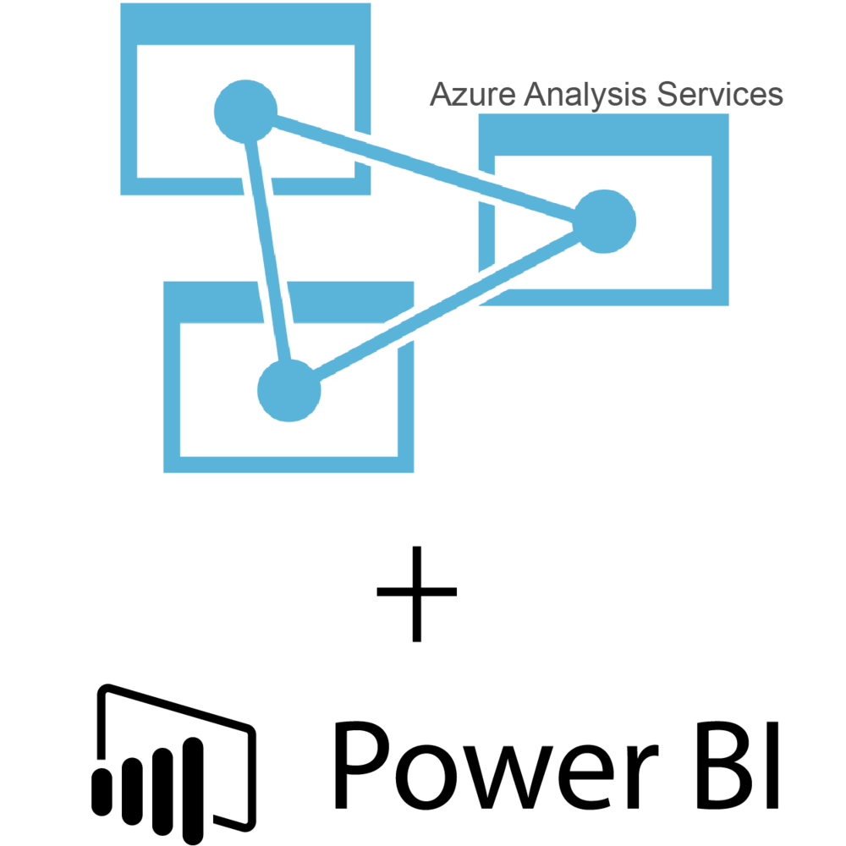
Peste depozite de date moderne
Microsoft Power BI
utilizează același motor analitic care este utilizat pentru Analysis Services, optimizând interogările analitice peste datele tabulare
Azure Analysis Services
oferă o capacitate de a scala modelul pentru a satisface cerințele de procesare și interogare.
Azure Cosmo DB
Baza de date NoSQL care oferă posibilitatea de a stoca documente JSON într-un mediu distribuit la nivel global, extrem de rezistent,

Slide 12





Vă mulțumim pentru atenție!

